Slide 1
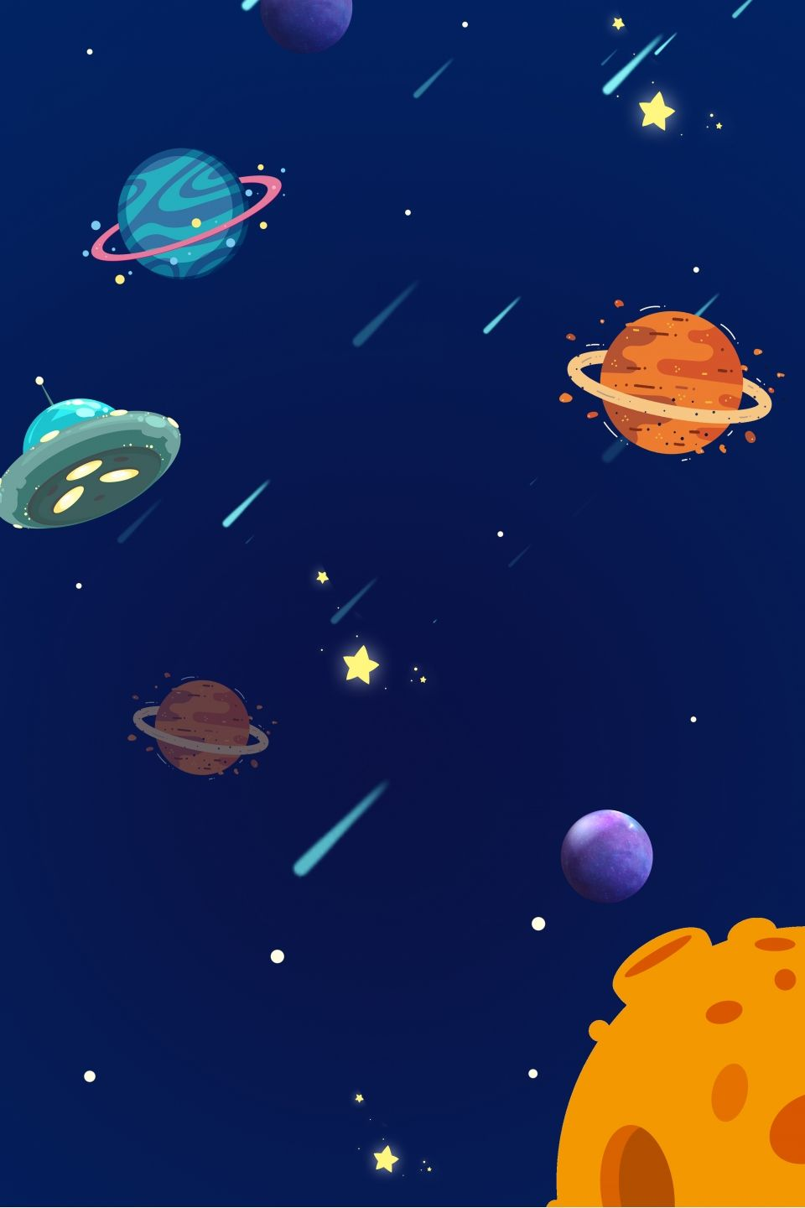
Journal de classe de Verreckt Hugo

Slide 2
Informations importantes

Slide 3
Informations personnelles
Nom : ……………………………………….
Prénom : ………………………………..
Adresse : ………………………………………………………………………………………………………………………………………………………………………………………………………………………………………………………………………………
Contacts :
Mail : ……………………………………………………………………………………………………….
Téléphone : …………………………………………………………………………………………….
Informations école
Nom de l’école : ……………………………………………………………………………………………………
Direction : ………………………………………………………………
Adresse :
………………………………………………………………………………………………………………………………………………………………………………………………………………………………………………………………………………………………………..
Contacts
Téléphone :……………………………………………………………………………………………………………
Mail : …………………………………………………………………………………………………………………….

Slide 4
Projet d’établissement

Slide 6
Plan de pilotage

Slide 8
R.O.I

Slide 10
Organisation temporelle…

Slide 11
…à l’année

Slide 12
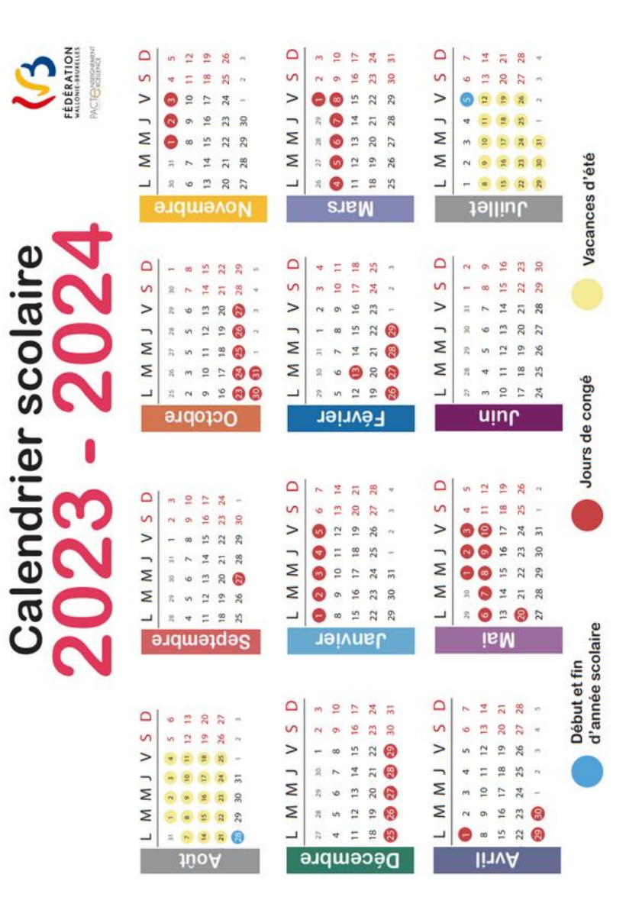

Slide 13
…au mois

Slide 14
Janvier
 |  |  |  |  |  | 1.
2. | 3. | 4. | 5. | 6. | 7. | 8.
9. | 10. | 11. | 12. | 13. | 14. | 15.
16. | 17. | 18. | 19. | 20. | 21. | 22.
23. | 24. | 25. | 26. | 27. | 28. | 29.
30. | 31.
2023
Février
 |  | 1. | 2. | 3. | 4. | 5.
6. | 7. | 8. | 9. | 10. | 11. | 12.
13. | 14. | 15. | 16. | 17. | 18. | 19.
20. | 21. | 22. | 23. | 24. | 25. | 26.
27. | 28.

Slide 15
Mars
 |  | 1. | 2. | 3. | 4. | 5.
6. | 7. | 8. | 9. | 10. | 11. | 12.
13. | 14. | 15. | 16. | 17. | 18. | 19.
20. | 21. | 22. | 23. | 24. | 25. | 26.
27. | 28. | 29. | 30. | 31.
2023
Avril
 |  |  |  |  | 1. | 2.
3. | 4. | 5. | 6. | 7. | 8. | 9.
10. | 11. | 12. | 13. | 14. | 15. | 16.
17. | 18. | 19. | 20. | 21. | 22. | 23.
24. | 25. | 26. | 27. | 28. | 29. | 30.

Slide 16
Mai
1. | 2. | 3. | 4. | 5. | 6. | 7.
8. | 9. | 10. | 11. | 12. | 13. | 14.
15. | 16. | 17. | 18. | 19. | 20. | 21.
22. | 23. | 24. | 25. | 26. | 27. | 28.
29. | 30. | 31.
2023
Juin
 |  |  | 1. | 2. | 3. | 4.
5. | 6. | 7. | 8. | 9. | 10. | 11.
12. | 13. | 14. | 15. | 16. | 17. | 18.
19. | 20. | 21. | 22. | 23. | 24. | 25.
26. | 27. | 28. | 29. | 30.

Slide 17
Juillet
 |  |  |  |  | 1. | 2.
3. | 4. | 5. | 6. | 7. | 8. | 9.
10. | 11. | 12. | 13. | 14. | 15. | 16.
17. | 18. | 19. | 20. | 21. | 22. | 23.
24. | 25. | 26. | 27. | 28. | 29. | 30.
31.
2023
Aout
 | 1. | 2. | 3. | 4. | 5. | 6.
7. | 8. | 9. | 10. | 11. | 12. | 13.
14. | 15. | 16. | 17. | 18. | 19. | 20.
21. | 22. | 23. | 24. | 25. | 26. | 27.
28. | 29. | 30. | 31.

Slide 18
Septembre
 |  |  |  | 1. | 2. | 3.
4. | 5. | 6. | 7. | 8. | 9. | 10.
11. | 12. | 13. | 14. | 15. | 16. | 17.
18. | 19. | 20. | 21. | 22. | 23. | 24.
25. | 26. | 27. | 28. | 29. | 30.
2023
Octobre
 |  |  |  |  |  | 1.
2. | 3. | 4. | 5. | 6. | 7. | 8.
9. | 10. | 11 | 12. | 13. | 14. | 15.
16. | 17. | 18. | 19. | 20. | 21. | 22.
23. | 24. | 25. | 26. | 27. | 28. | 29.
30. | 31.

Slide 19
Novembre
 |  | 1. | 2. | 3. | 4. | 5.
6. | 7. | 8. | 9. | 10. | 11. | 12.
13. | 14. | 15. | 16. | 17. | 18. | 19.
20. | 21. | 22. | 23. | 24. | 25. | 26.
27. | 28. | 29. | 30.
2023
Décembre
 |  |  |  | 1. | 2. | 3.
4. | 5. | 6. | 7. | 8. | 9. | 10.
11. | 12. | 13 | 14. | 15 | 16. | 17.
18. | 19. | 20. | 21. | 22. | 23. | 24.
25. | 26. | 27. | 28. | 29. | 30. | 31.

Slide 20
…à la semaine

Slide 21
Semaine A
 | Lundi | Mardi | Mercredi | Jeudi | Vendredi
… à …
…. à ….
… à …
… à …
… à …
… à …
… à …
… à …
… à …
Semaine B
 | Lundi | Mardi | Mercredi | Jeudi | Vendredi
… à …
…. à ….
… à …
… à …
… à …
… à …
… à …
… à …
… à …

Slide 22
…à la journée

Slide 23
 | Lundi
.... à …
... à …
… à …
… à …
… à …
… à …
… à …
… à …
… à …

Slide 24
 | Mardi
.... à …
... à …
… à …
… à …
… à …
… à …
… à …
… à …
… à …

Slide 25
 | Mercredi
.... à …
... à …
… à …
… à …
… à …
… à …
… à …
… à …
… à …

Slide 26
 | Jeudi
.... à …
... à …
… à …
… à …
… à …
… à …
… à …
… à …
… à …

Slide 27
 | Vendredi
.... à …
... à …
… à …
… à …
… à …
… à …
… à …
… à …
… à …

Slide 28
Méthodologie

Slide 29
Préparations…

Slide 30
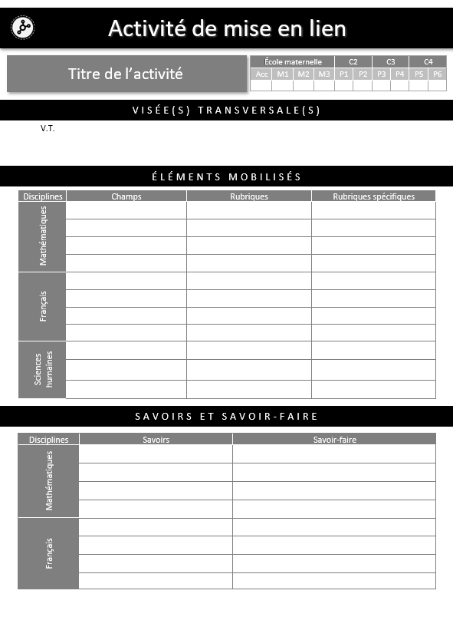

Slide 31
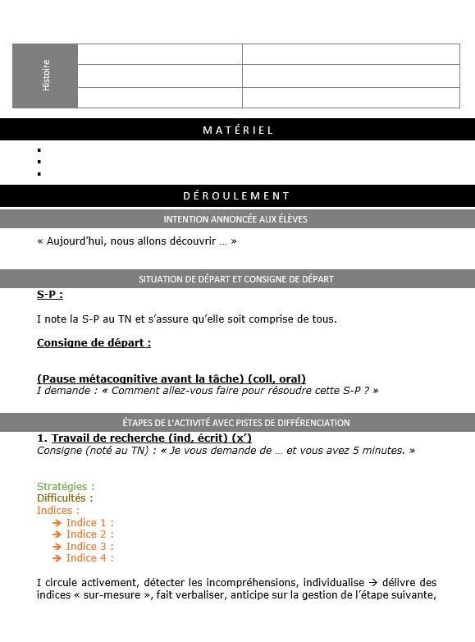

Slide 32
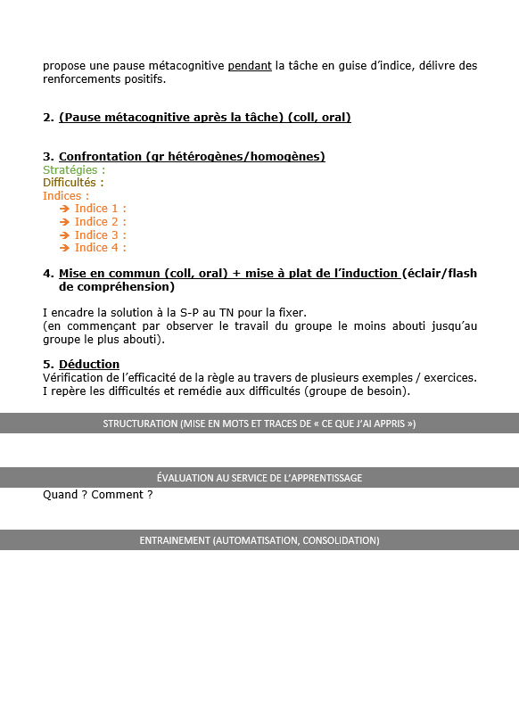

Slide 33


Slide 34
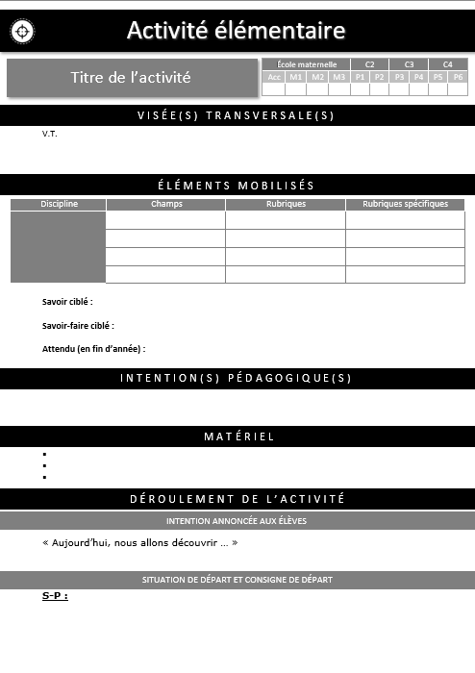

Slide 35
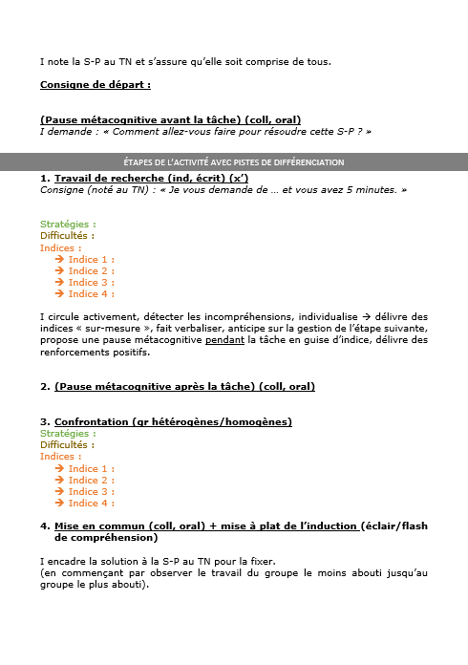

Slide 36
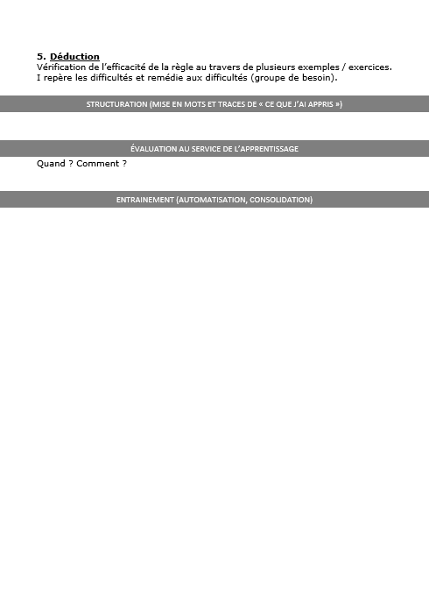

Slide 37


Slide 38
Plan de travail

Slide 39
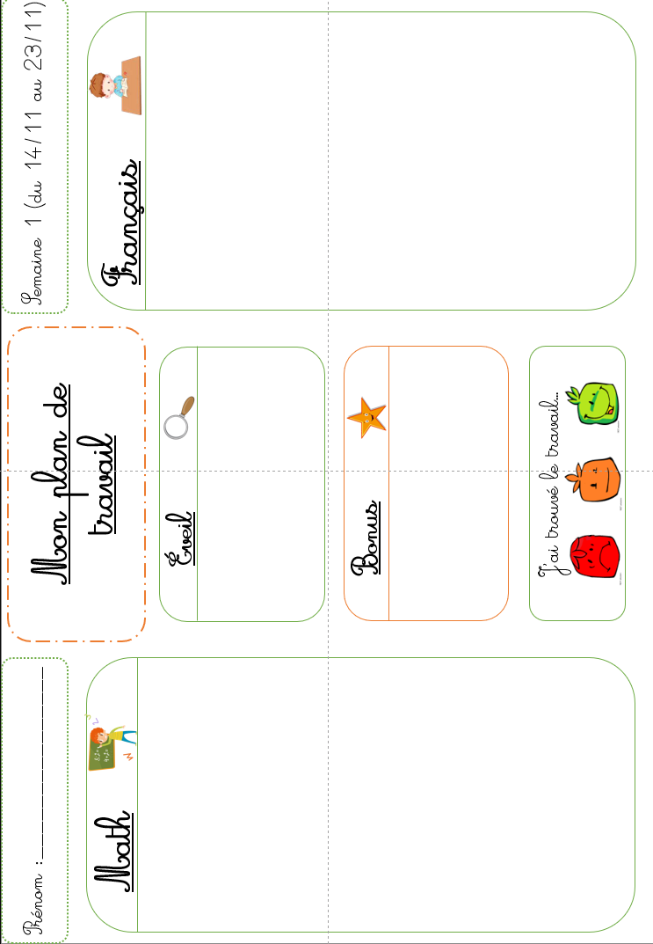



Slide 40
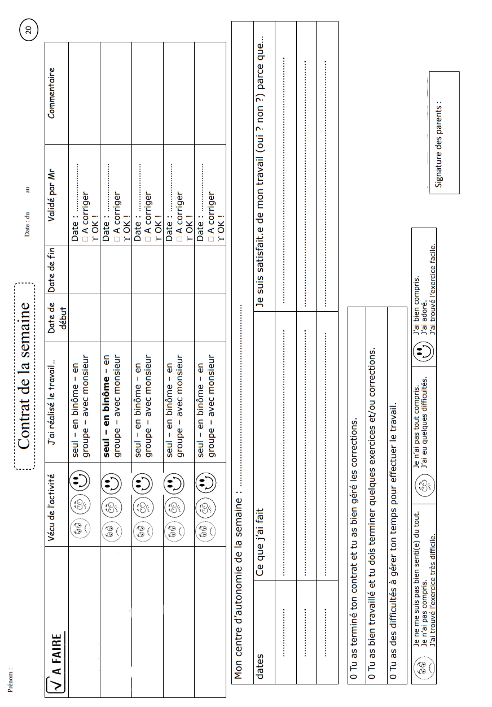

Slide 41
Activités répétitives

Slide 42
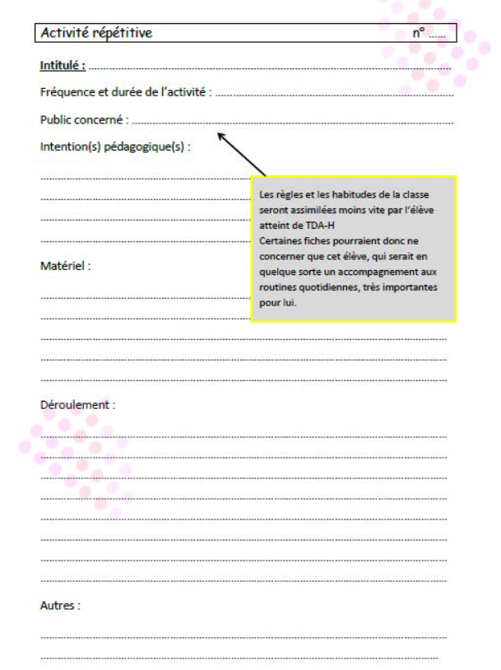

Slide 43
Gestion de groupe

Slide 44
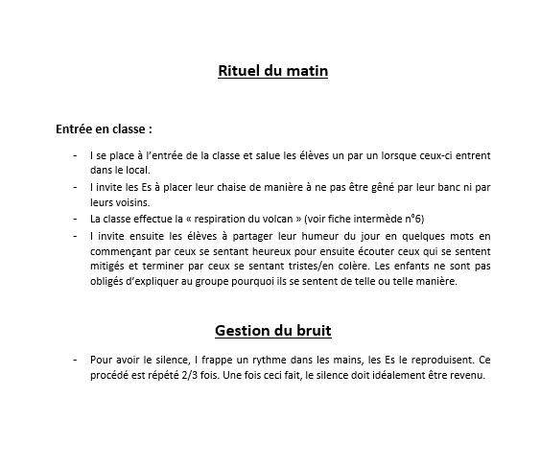

Slide 45
Intermèdes

Slide 46
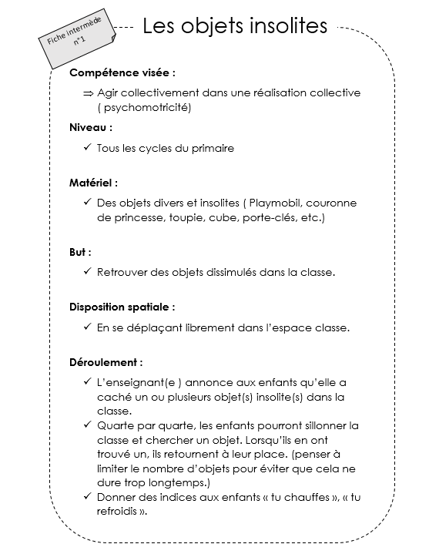

Slide 47
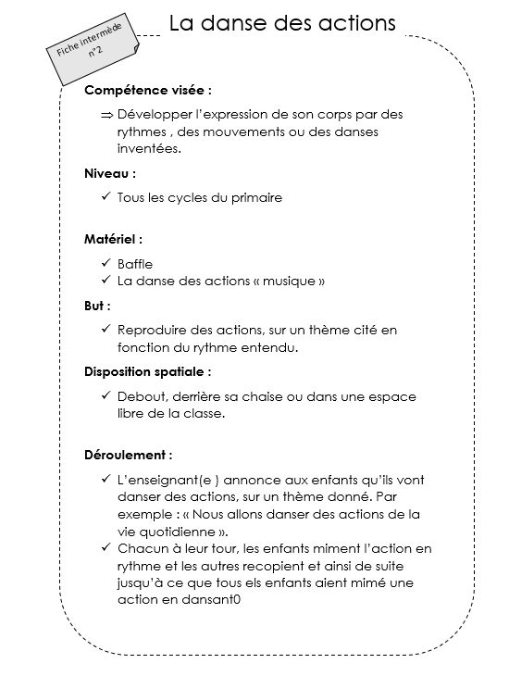

Slide 48
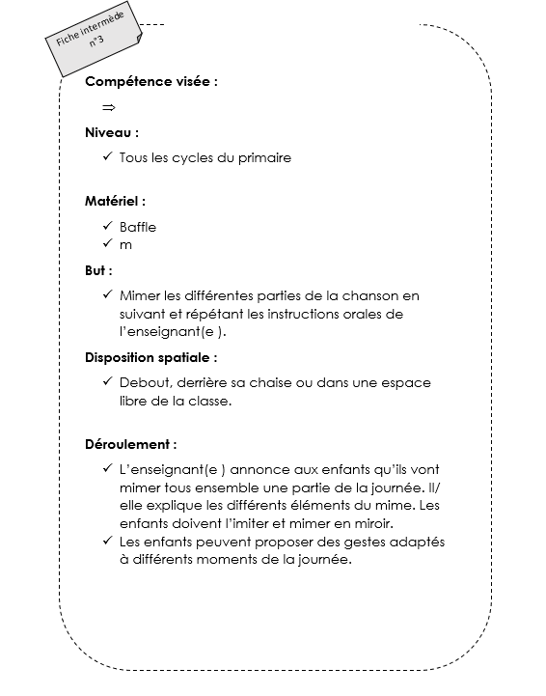

Slide 49
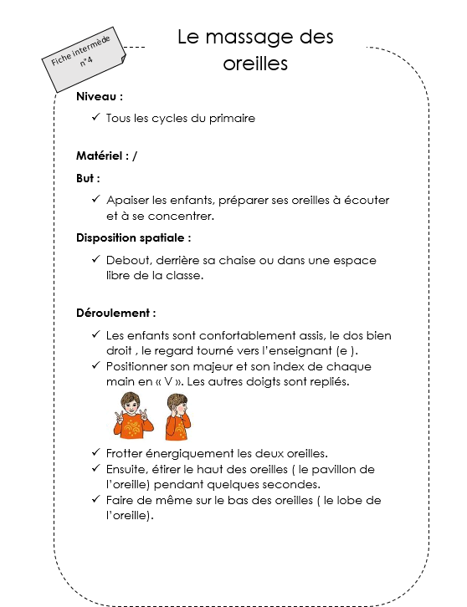

Slide 50
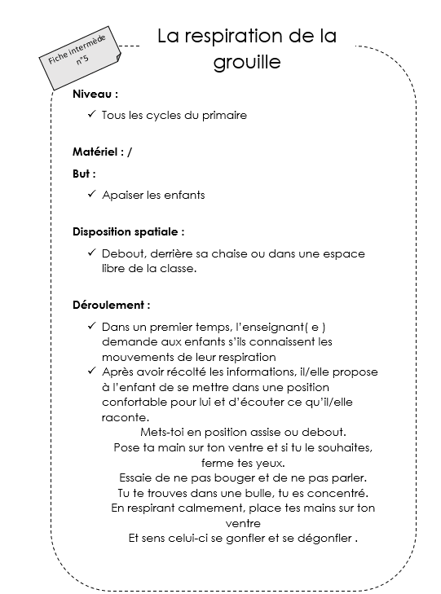

Slide 51
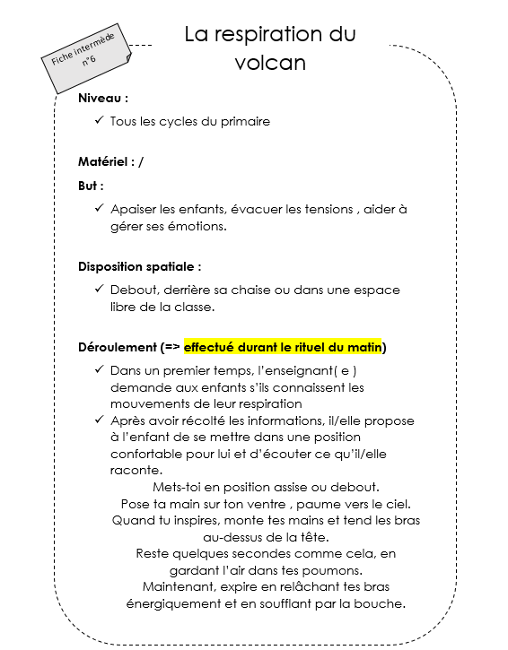

Slide 52
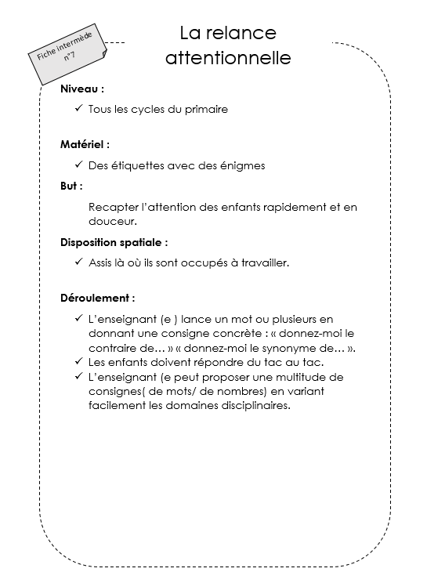

Slide 53
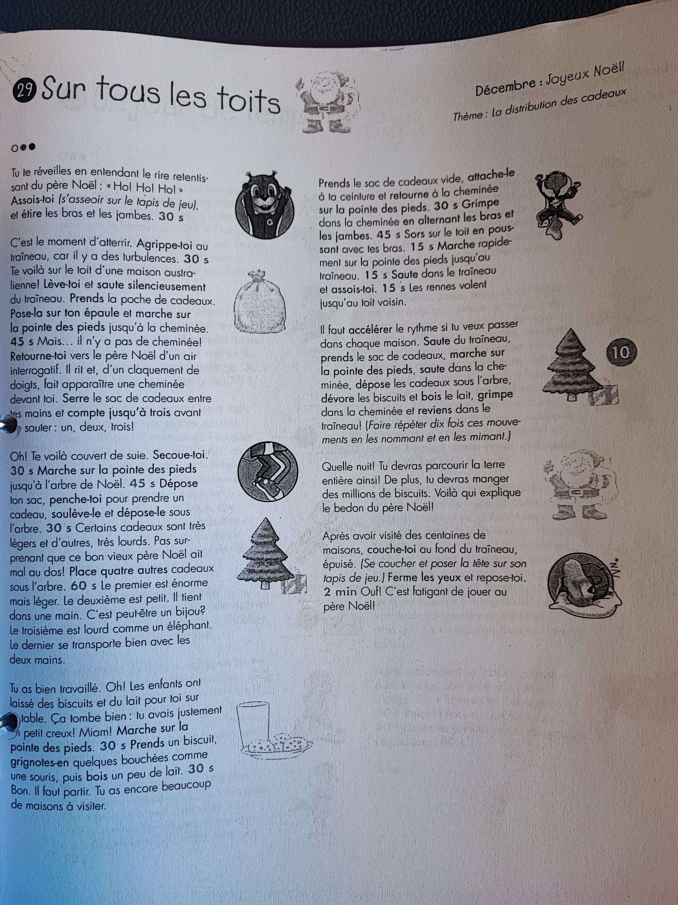
« histoire psychomotrice »

Slide 54
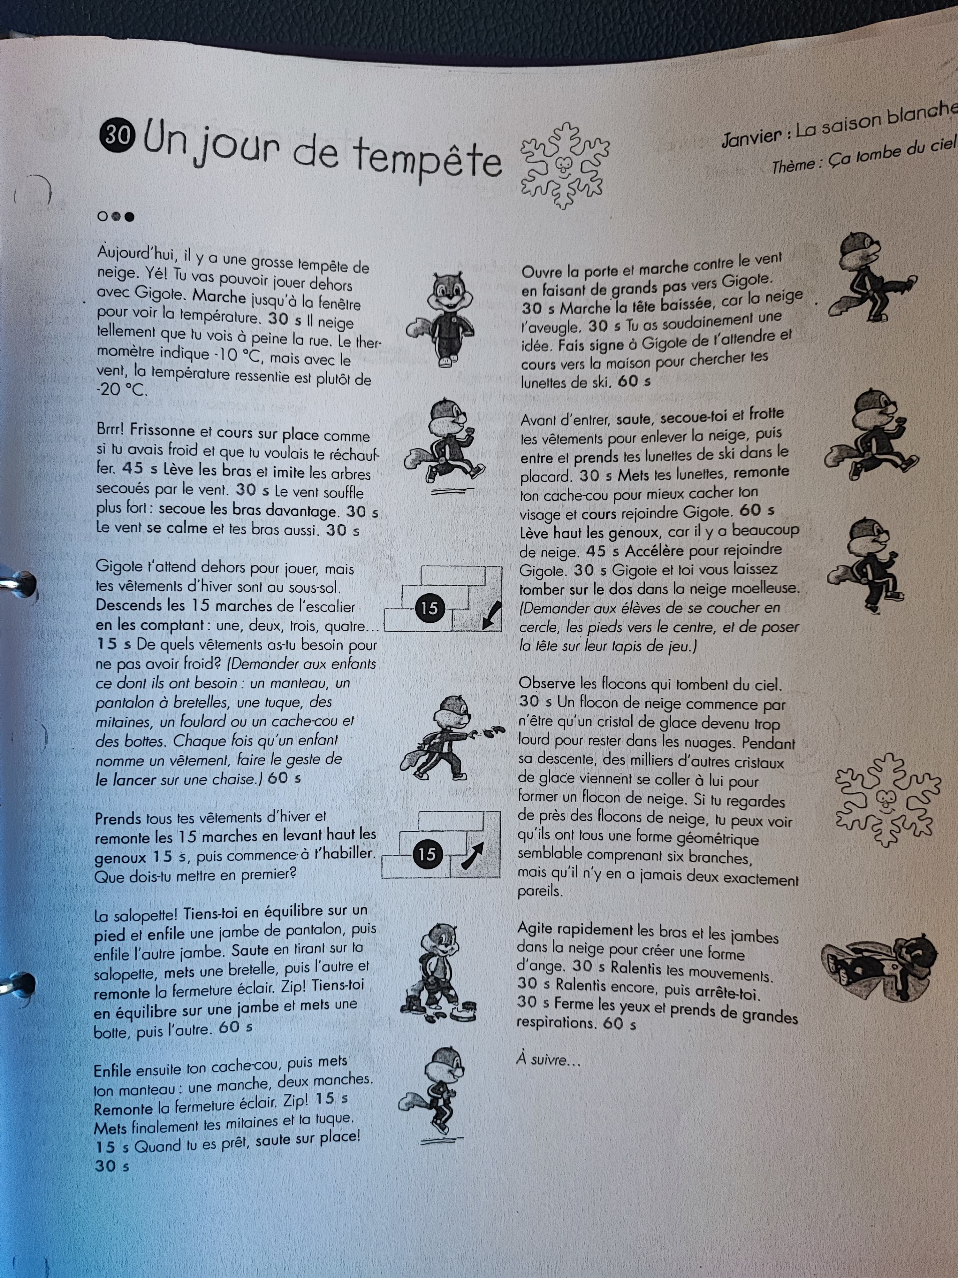
« histoire psychomotrice »

Slide 55
Travaux

Slide 57
Devoirs

Slide 58
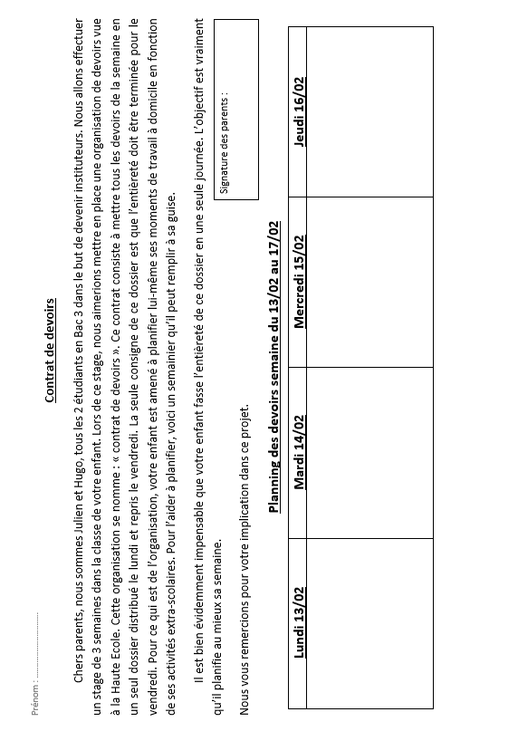

Slide 59
Évaluations

Slide 60
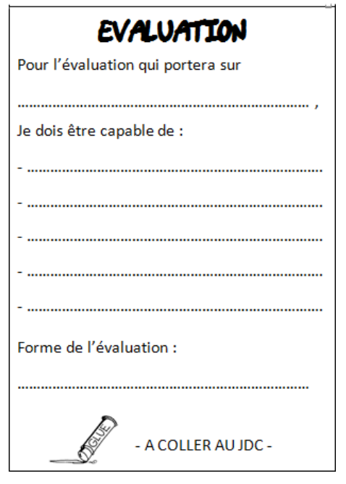

Slide 61
Ma classe

Slide 62
Coordonnées des élèves

Slide 63
Prénom/nom de l’élève | Téléphone papa | Téléphone Maman | Adresse de L’élève

Slide 64
Profil des élèves

Slide 65

Fiche de……….
Nom : ____________ Prénom : ____________
Date de naissance : ________________
Adresse : _______________________________
Téléphone : ______________________________
Situation familiale
______________________________________________________________________________
Remarques diverses
______________________________________________________________________________
Difficultés rencontrées
Comportement avec les autres
Attitudes et démarches face au travail
Problèmes moteurs et psychomoteurs
Communication (langage, non verbal)
Mathématiques
Autres : ___________________________
Descriptions
____________________________________________________________________________________________________________________________________________________________________________________

Slide 66
Actions en partenariat (parents, pms, logopède…)
Dates | Actions | Dates | Résultats obtenus

Slide 67
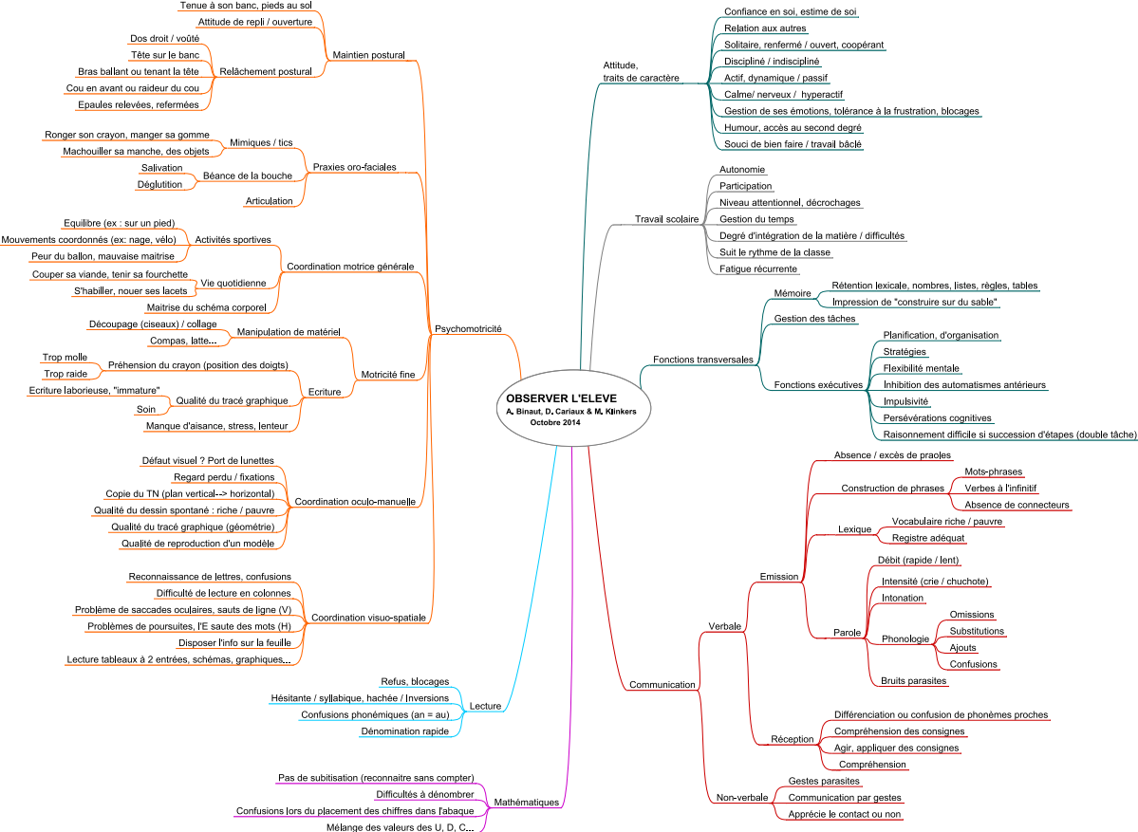

Slide 68
L’année complémentaire

Slide 69
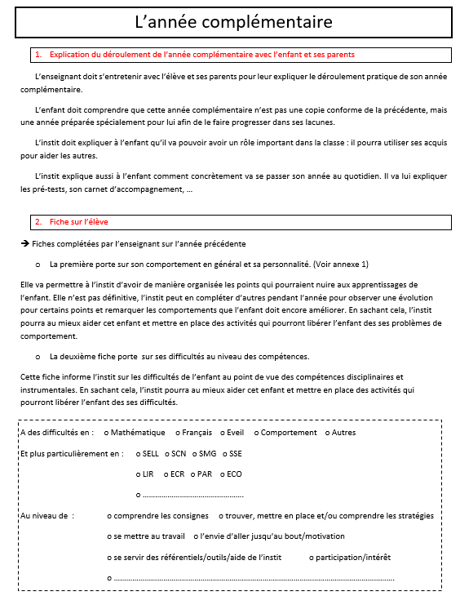

Slide 70
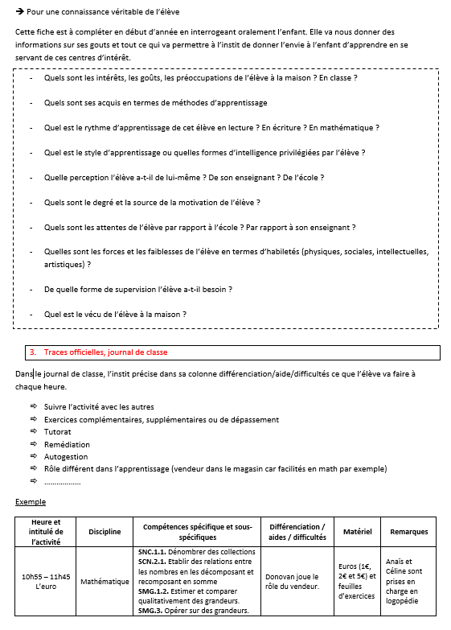

Slide 71
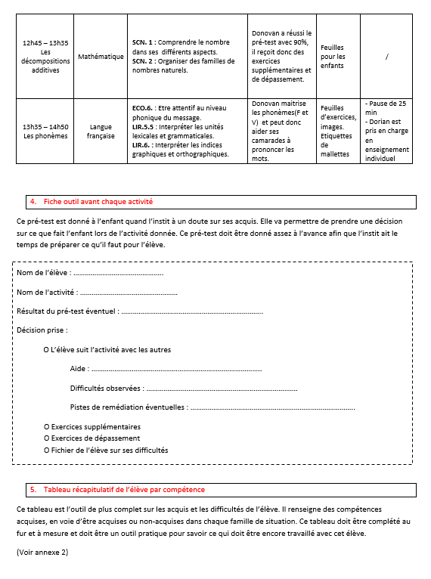

Slide 72
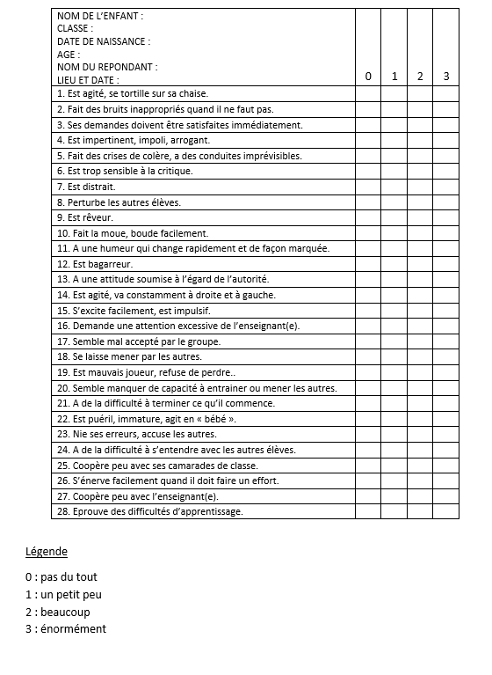

Slide 73
Rapports réunion de parents

Slide 74
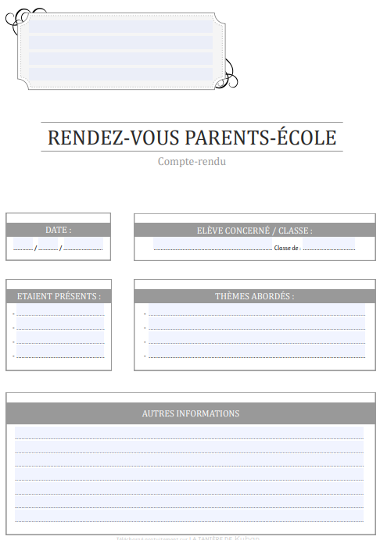

Slide 75
Conseil du coopération du
…/…/…
Boite « je suis content car… »
____________________________________________________________________________________________________________________________________________________________________________________
Boite « je ne suis pas content car… »
__________________________________________________________________________________________________________________________________________________________________________
Boite « j’ai une idée… »
____________________________________________________________________________________________________________________________________________________________________________________
Au terme de ce conseil, il a été décidé…
____________________________________________________________________________________________________________________________________________________________________________________________________________________________________

Slide 76
Communication école/parents

Slide 77
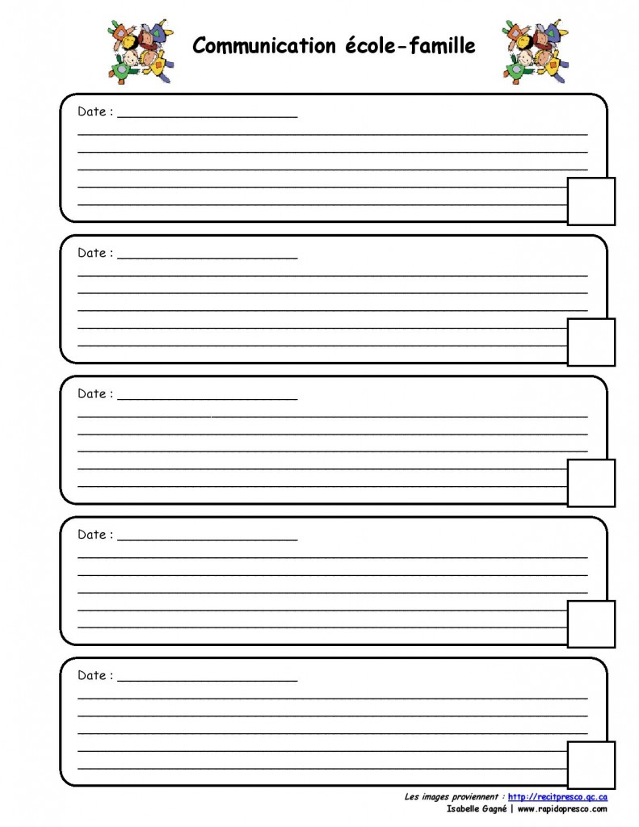

Slide 78
Liste des compétences…

Slide 79
…de mathématique

Slide 80
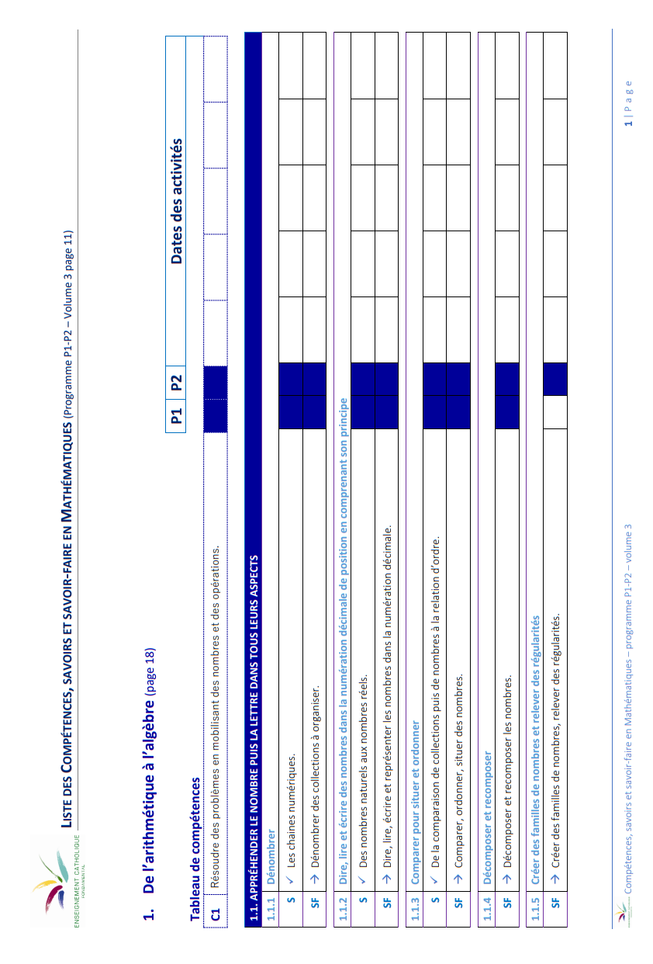

Slide 81
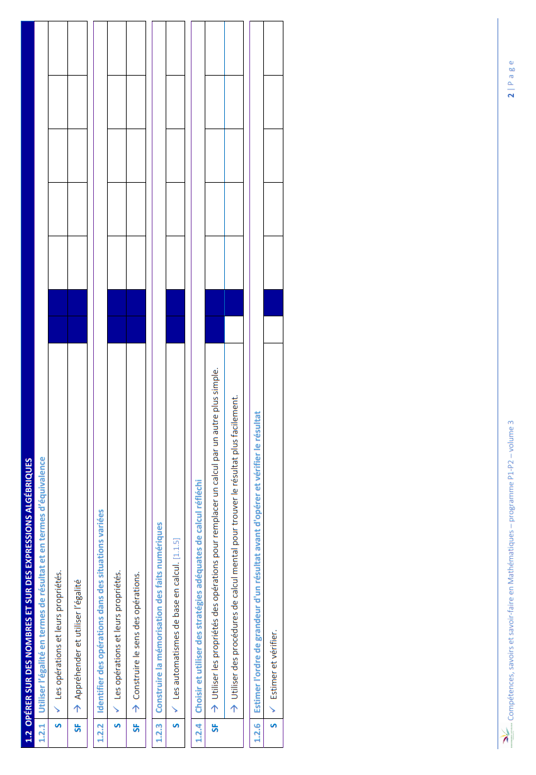

Slide 82
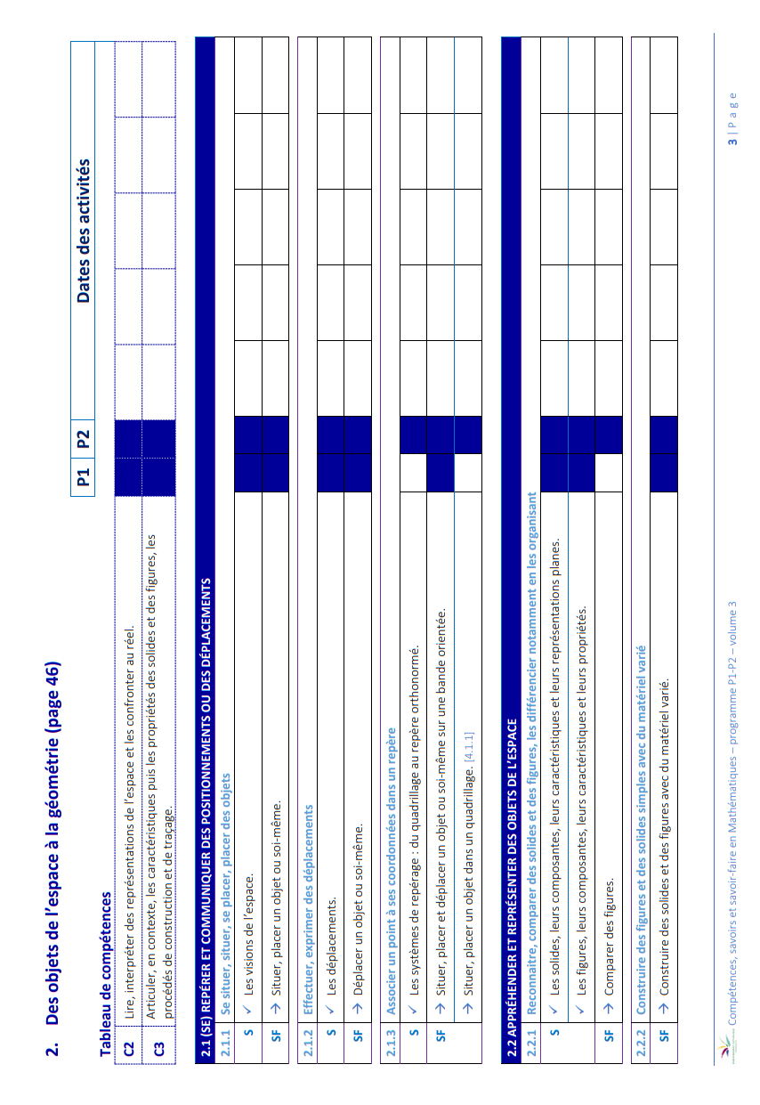

Slide 83
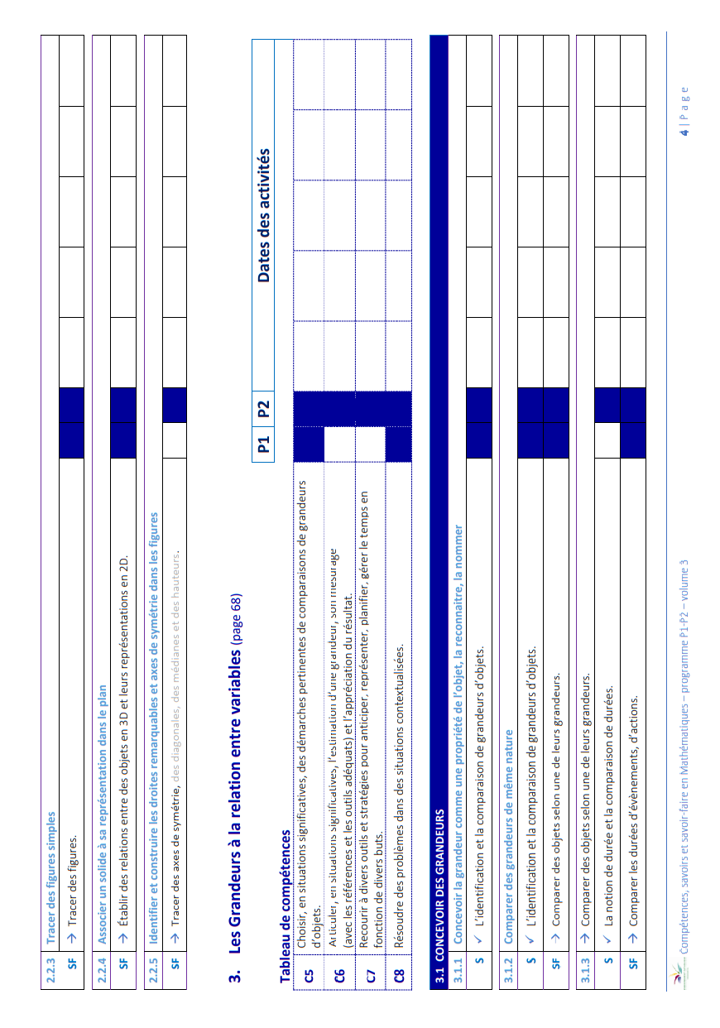

Slide 84
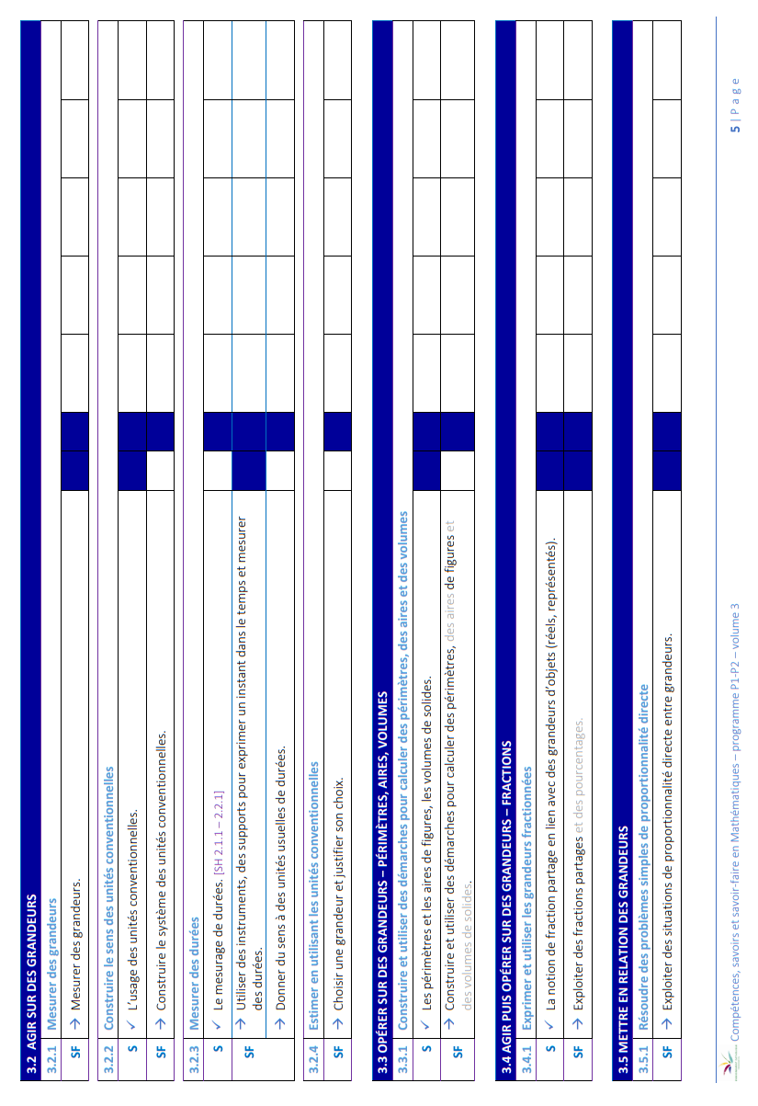

Slide 85
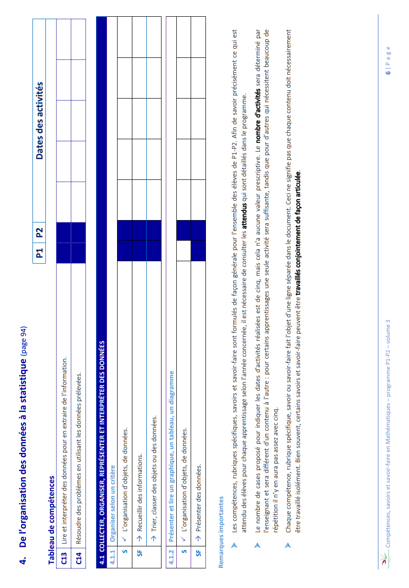

Slide 86
…de français

Slide 87
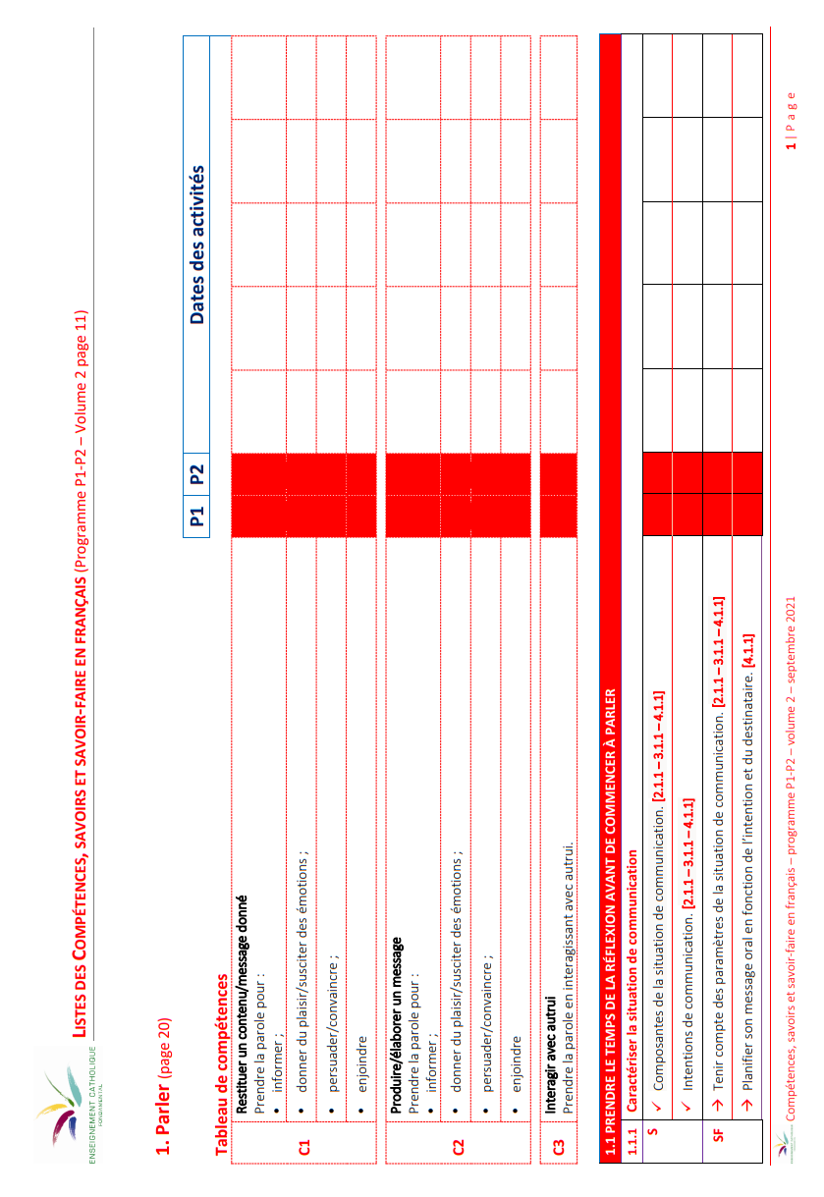

Slide 88
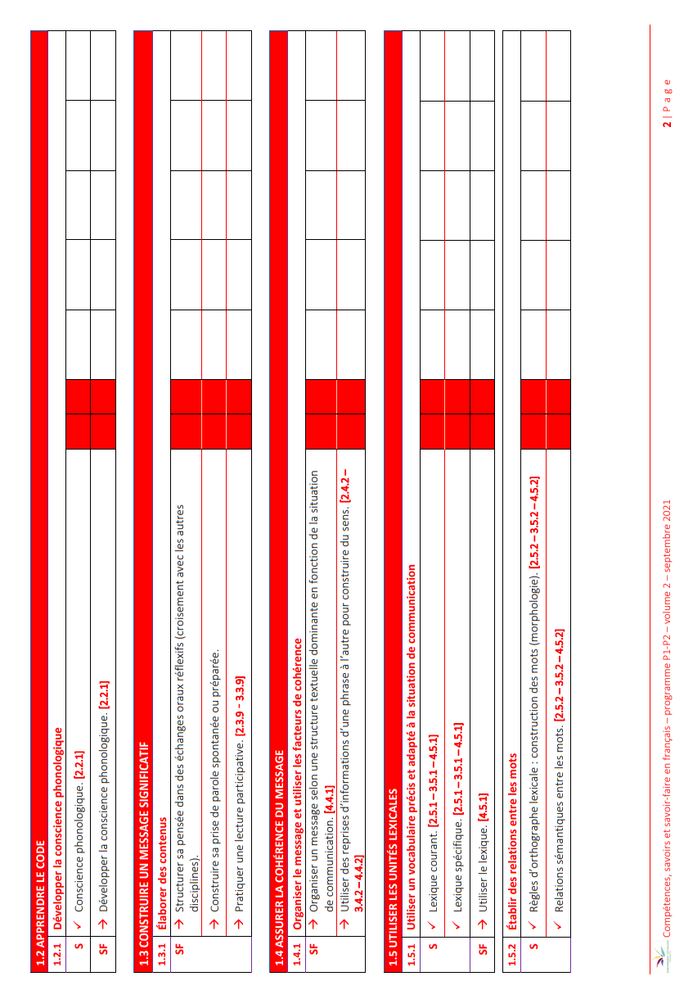

Slide 89
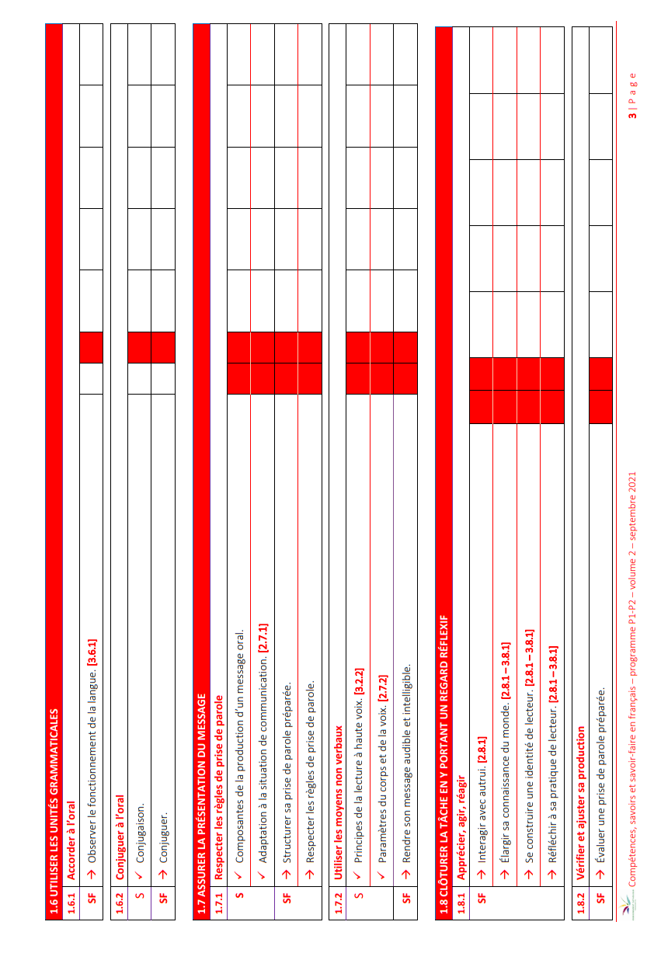

Slide 90
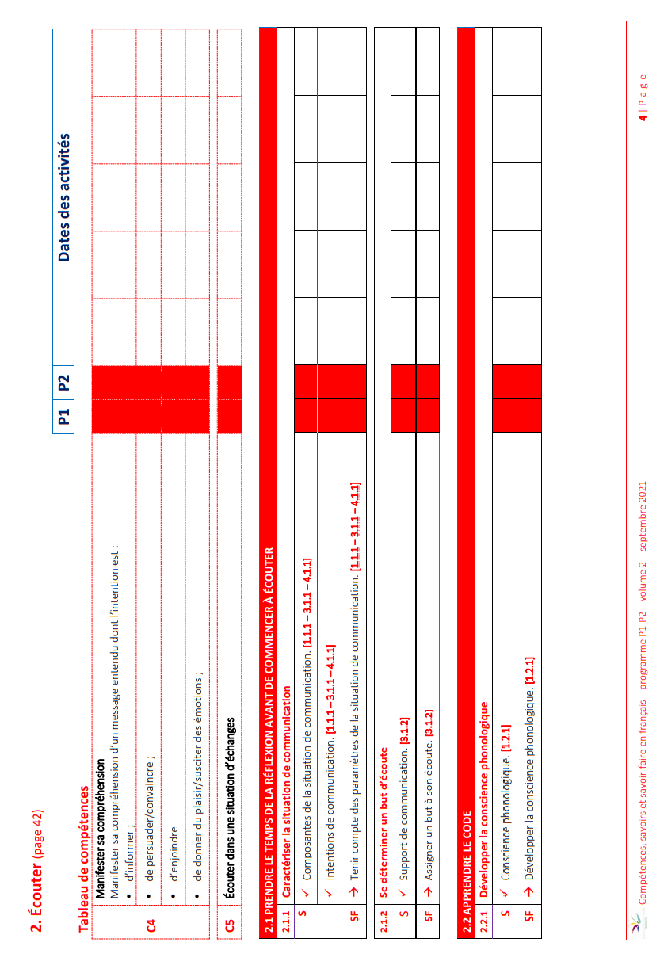

Slide 91
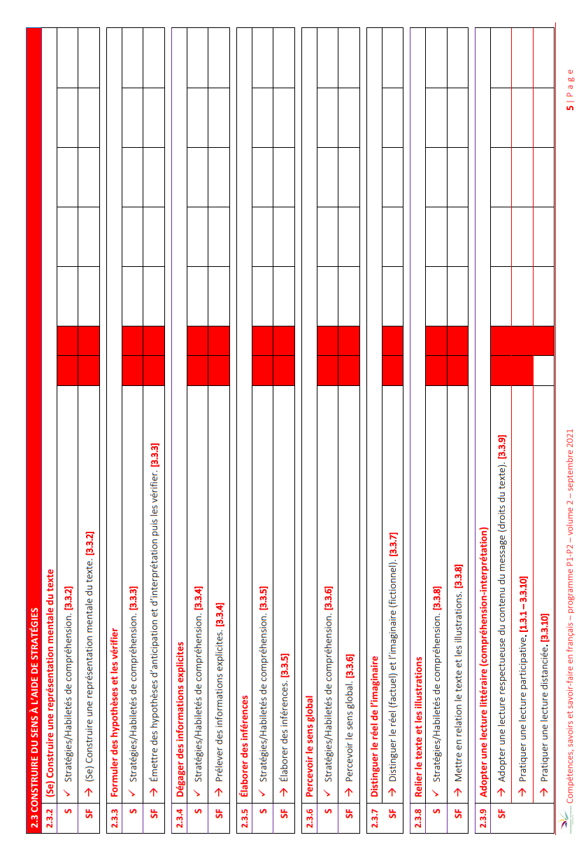

Slide 92
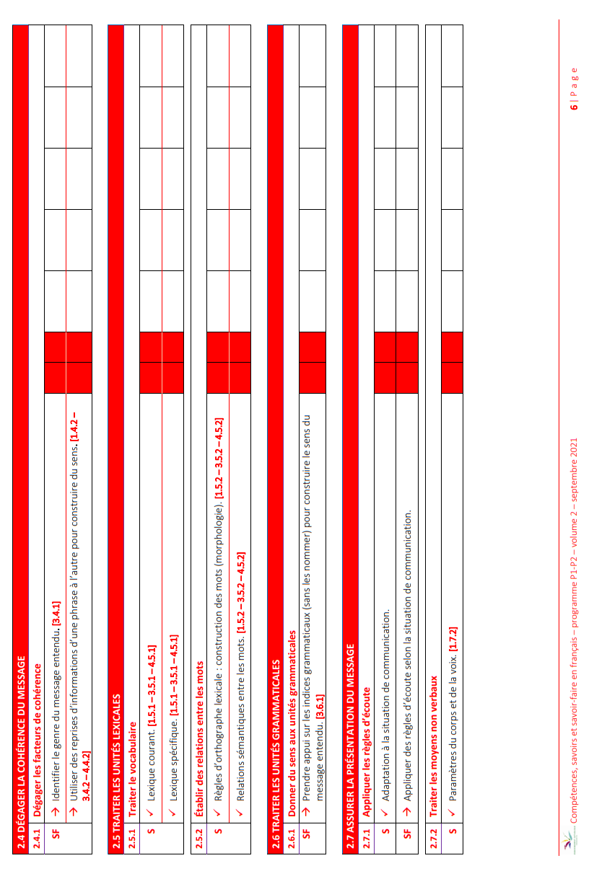

Slide 93
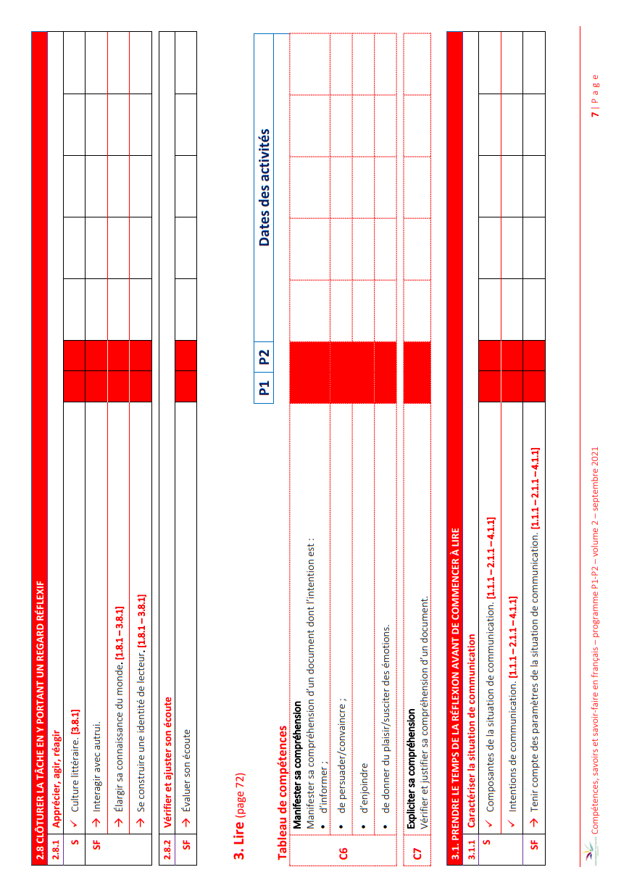

Slide 94
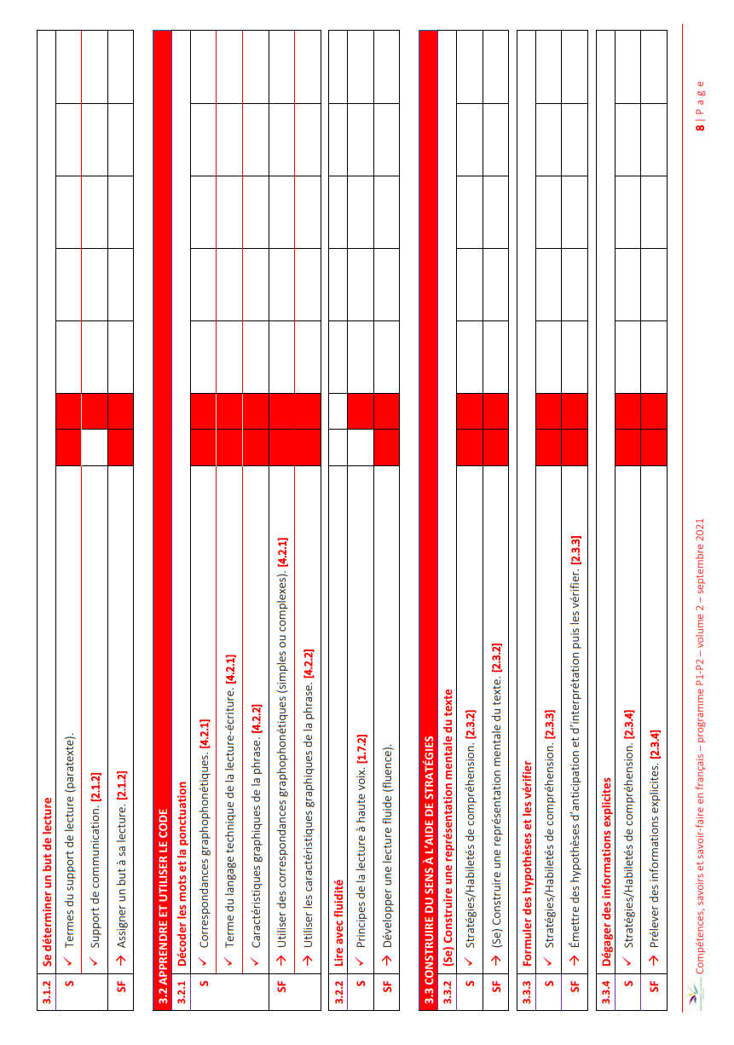

Slide 95
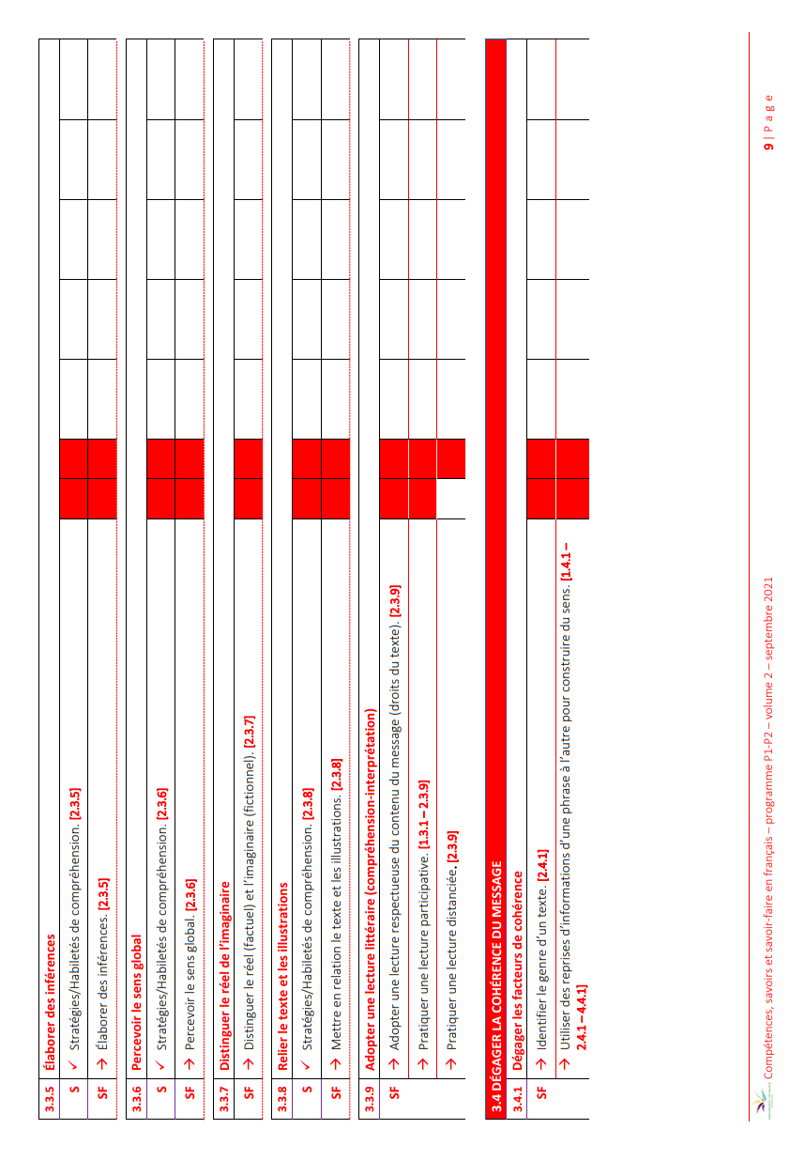

Slide 96
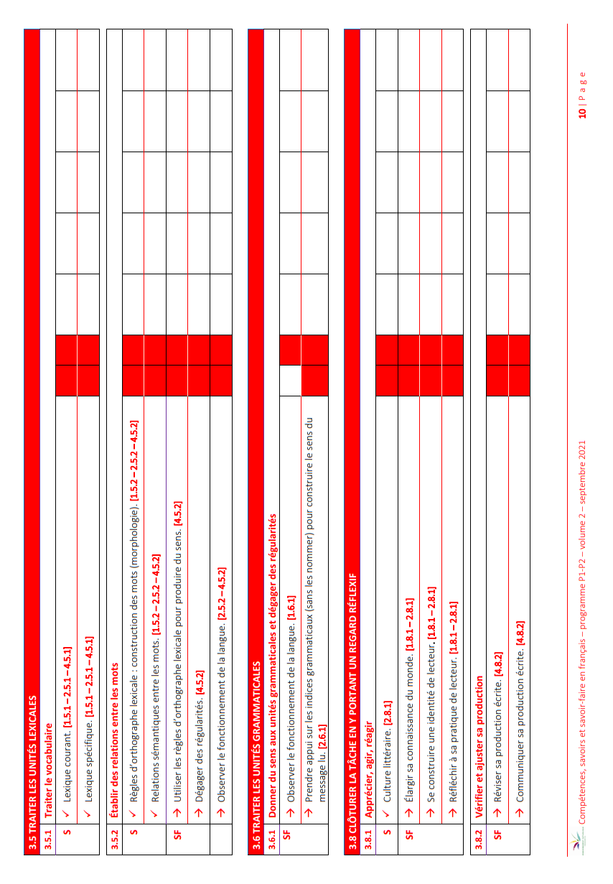

Slide 97
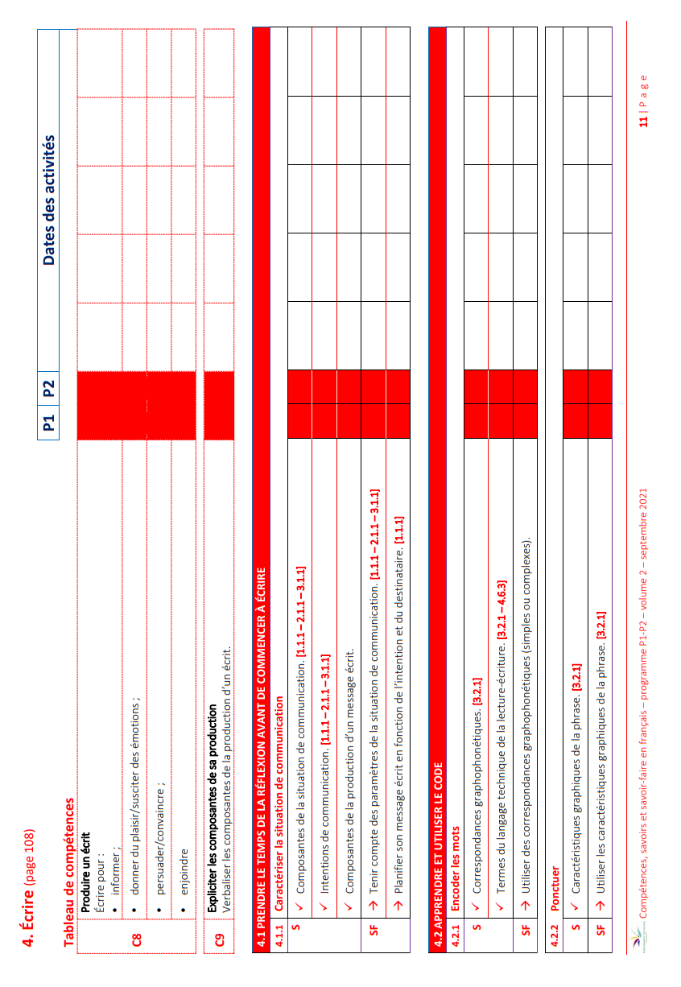

Slide 98
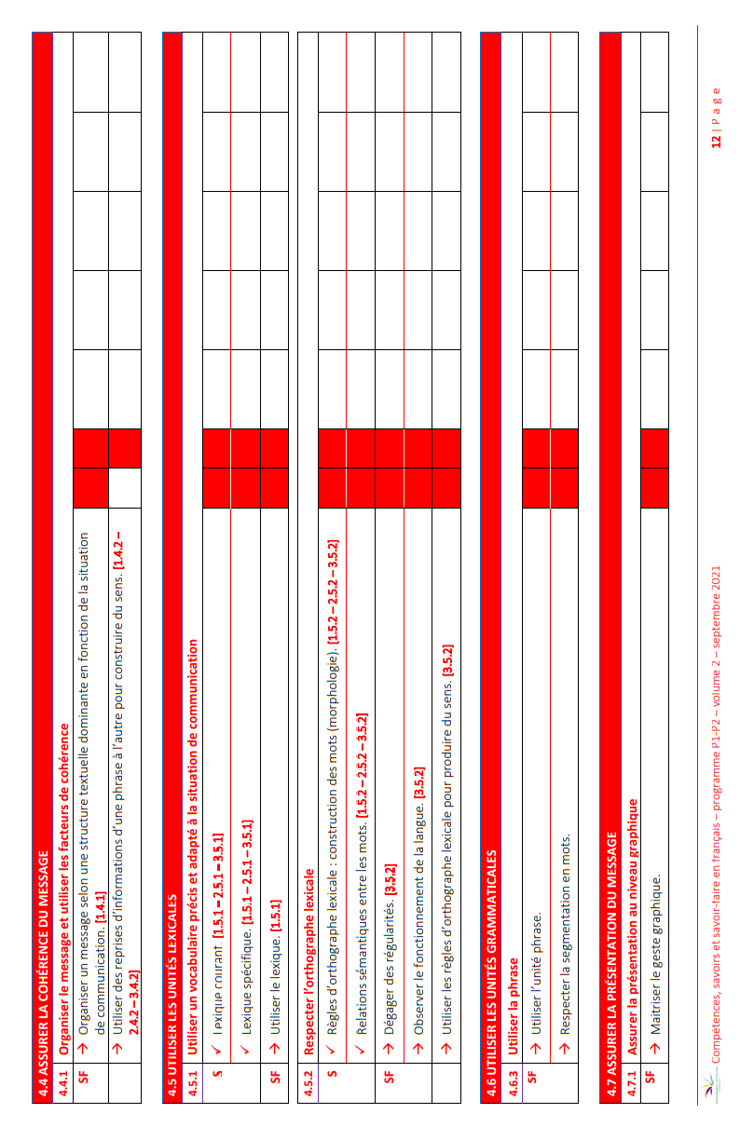

Slide 99
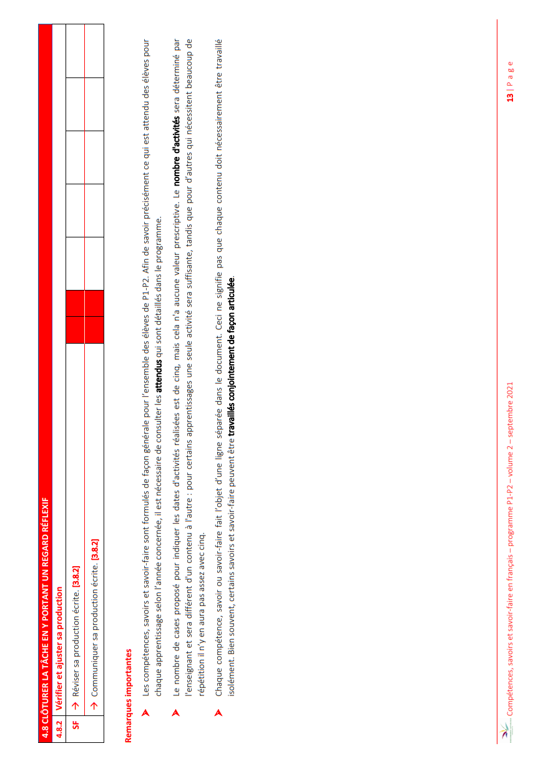

Slide 100
…d’éducation culturelle et artistique

Slide 101
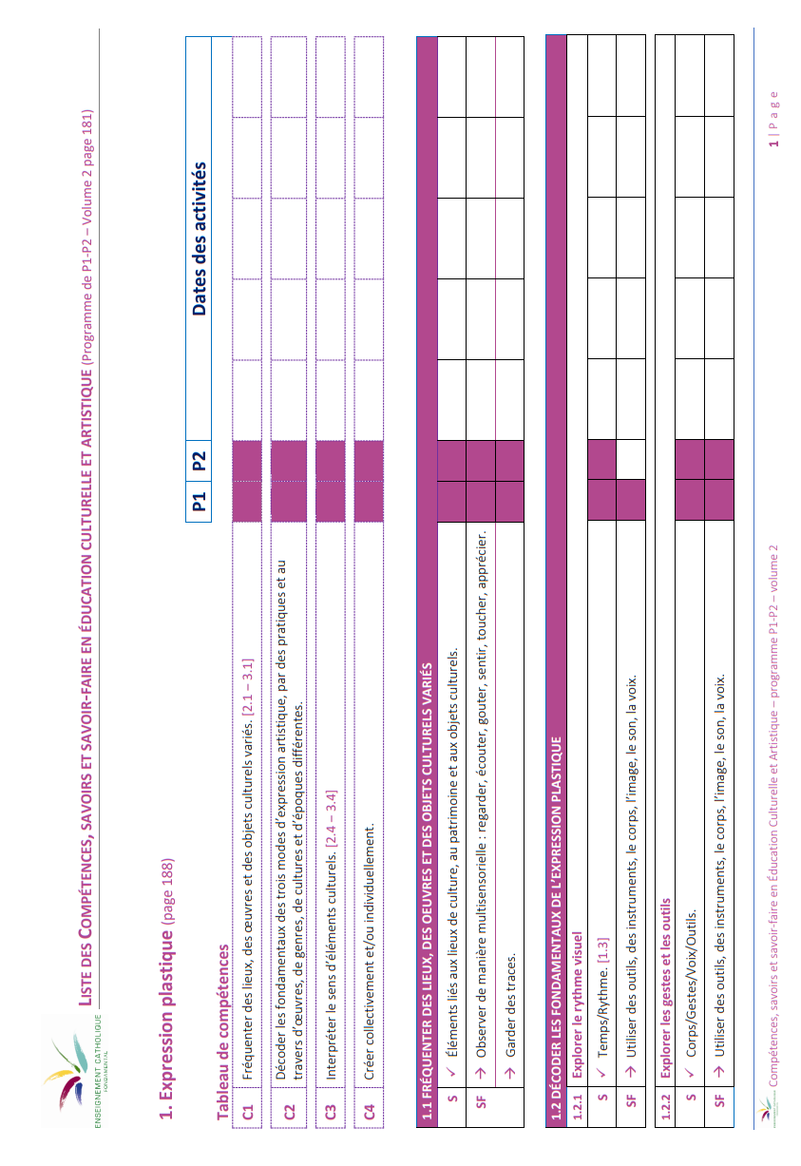

Slide 102


Slide 103


Slide 104


Slide 105


Slide 106


Slide 107
…d’éducation à la philosophie et à la citoyenneté

Slide 108


Slide 109


Slide 110


Slide 111


Slide 112
…d’éducation physique et à la santé

Slide 113


Slide 114


Slide 115


Slide 116


Slide 117


Slide 118
…d’éveil aux langues

Slide 119


Slide 120


Slide 121


Slide 122


Slide 123
…de formation manuelle, technique et technologique

Slide 124


Slide 125


Slide 126


Slide 127
…de religion

Slide 128


Slide 129


Slide 130


Slide 131


Slide 132


Slide 133


Slide 134
…de sciences

Slide 135


Slide 136


Slide 137


Slide 138


Slide 139


Slide 140


Slide 141


Slide 142


Slide 143
…de sciences humaines

Slide 144


Slide 145


Slide 146


Slide 147


Slide 148


Slide 149


Slide 150


Slide 151
Les visées transversales

Slide 152


Slide 153


Slide 154


